Slide 1
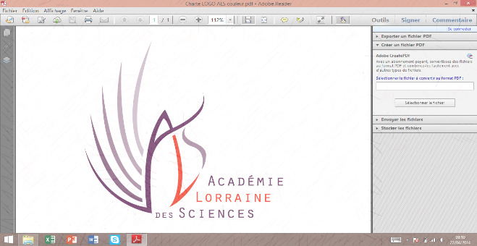
Jeudi 8 Juin 2017

Slide 2
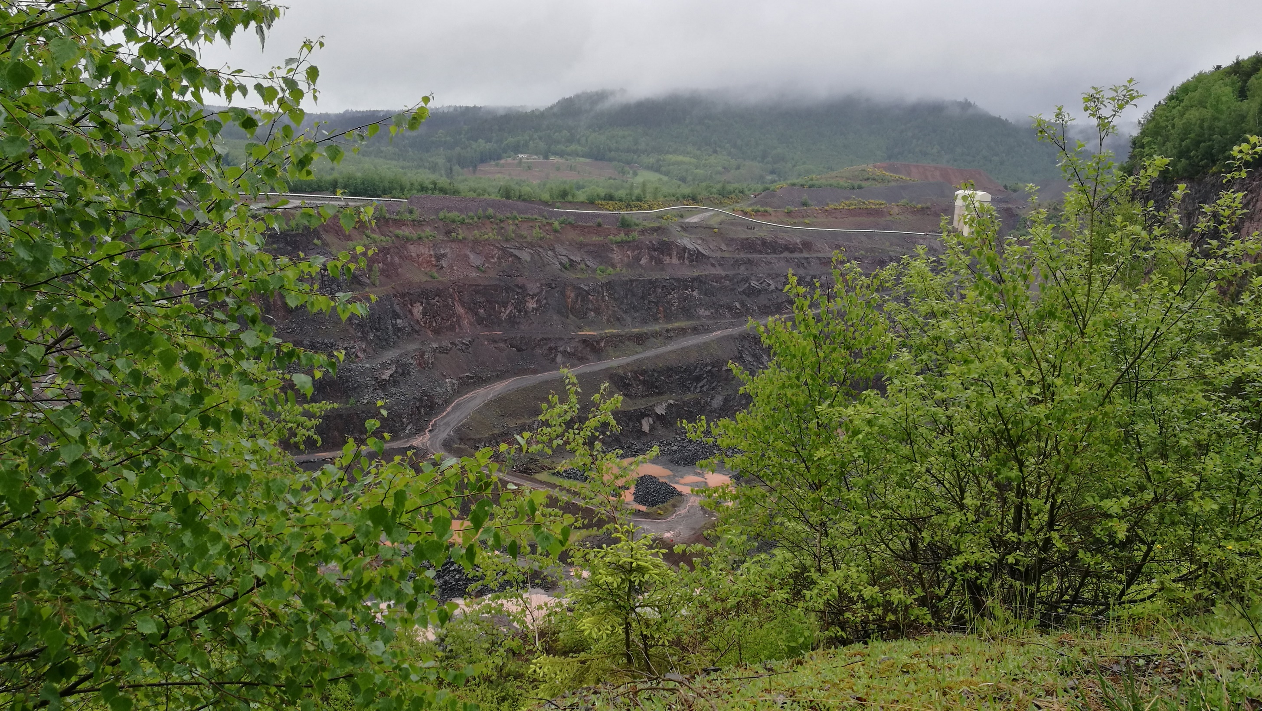

Slide 3

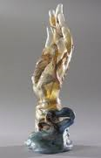
Présentation du dernier ouvrage d’Hélène Lenattier
Emile Gallé artiste engagé

Slide 4
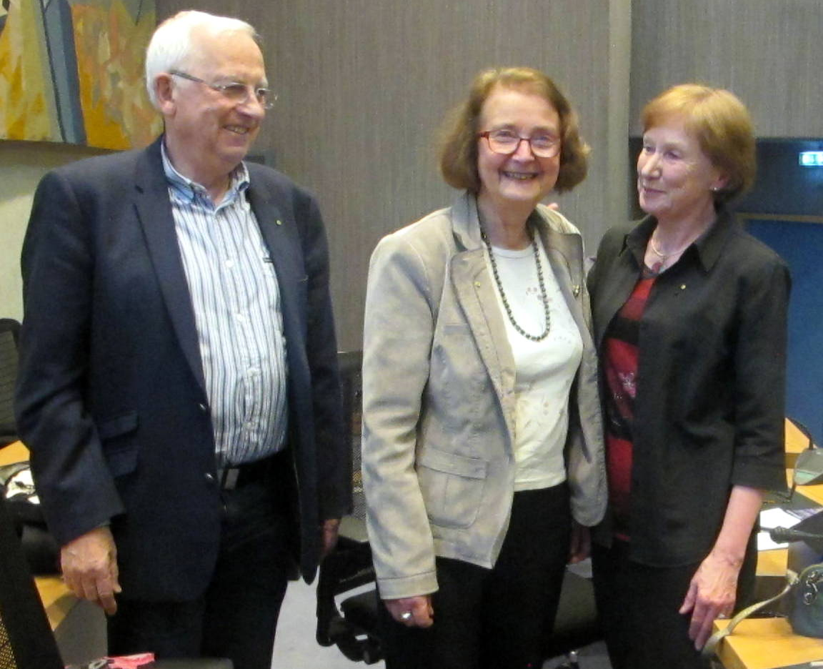

Slide 5
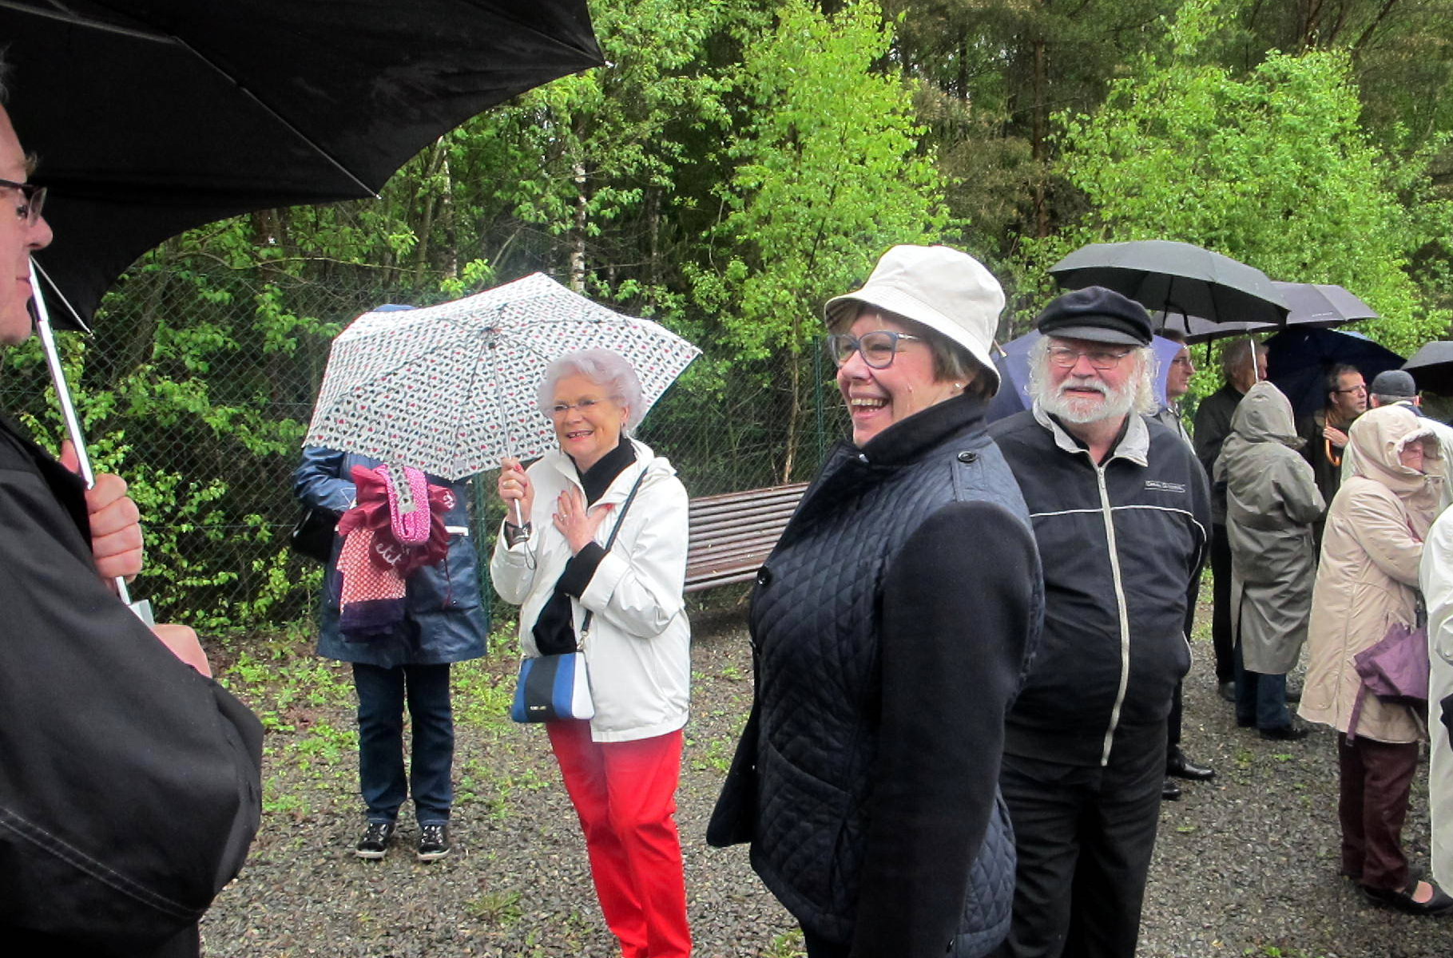

Slide 6
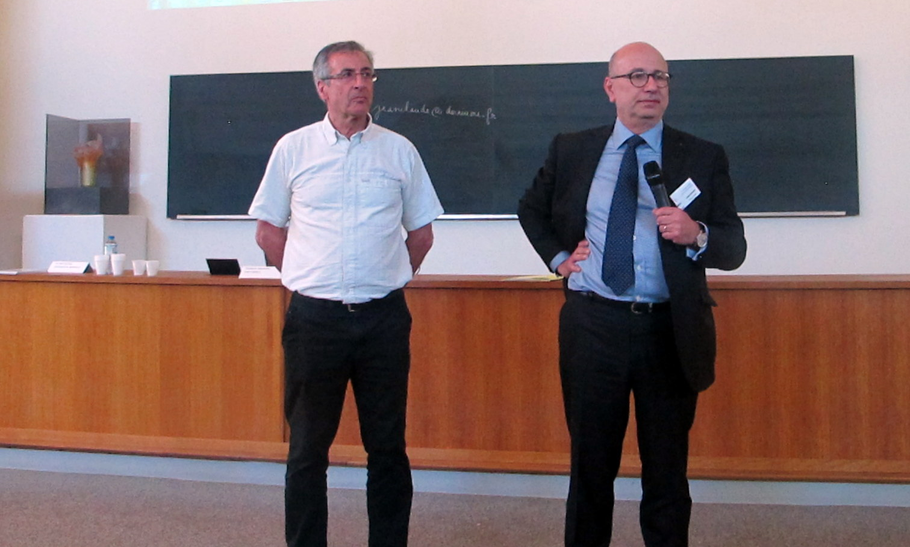

Slide 7
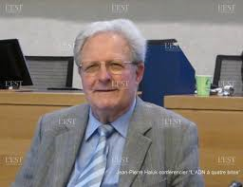
Aujourd’hui
Communication:
« Les familles de virus géants »
par Jean-Pierre Haluk

Slide 8
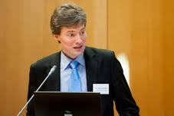
Aujourd’hui
Conférence
« La preuve des risques attachés
aux ondes électromagnétiques »
par Olivier Cachard

Slide 9
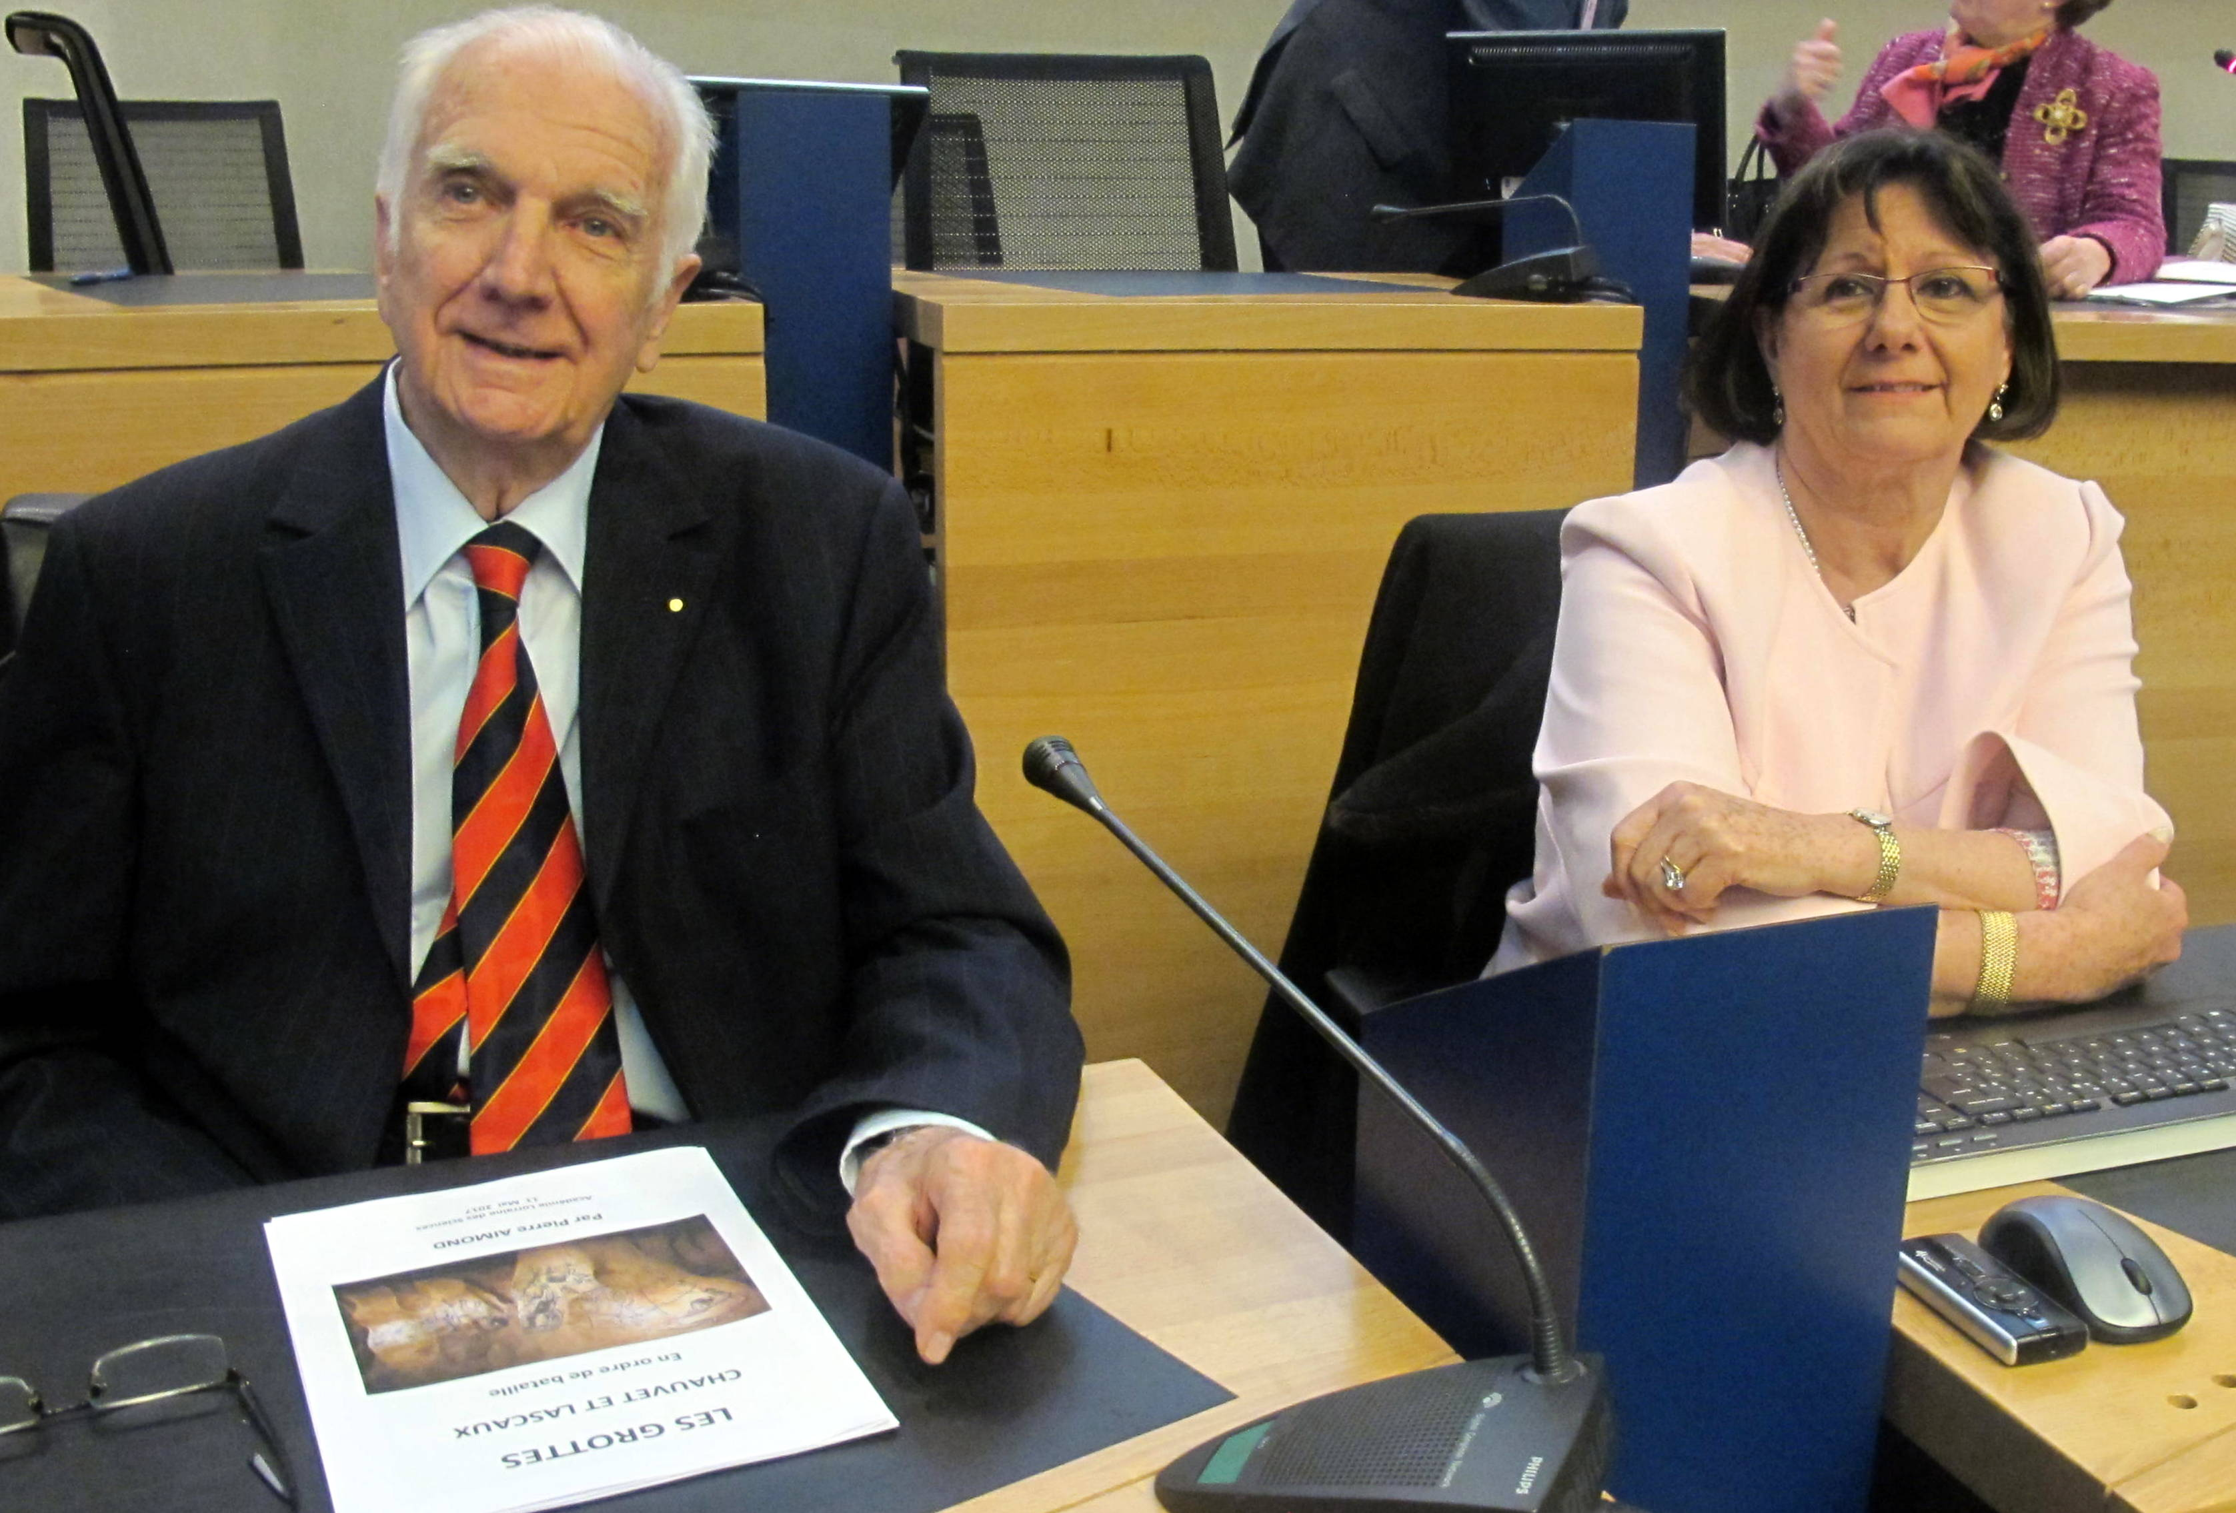

Slide 10

Prochaine séance thématique
Jeudi 21 Septembre 2017
Proposée par la 2e Section
« Produire et consommer local »

Slide 11
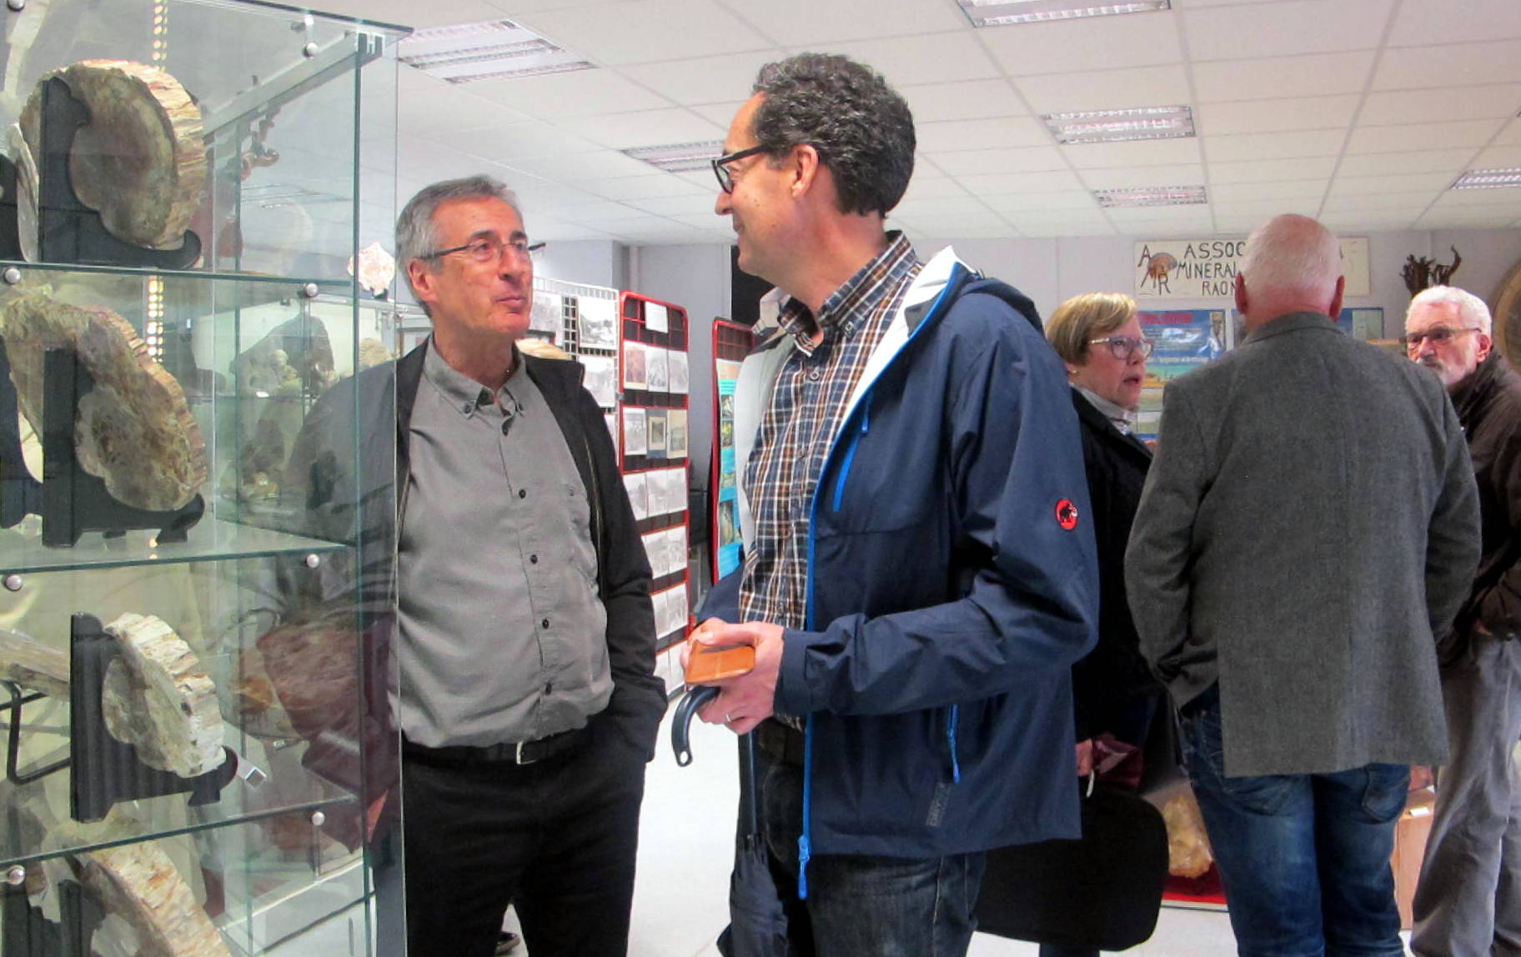

Slide 12
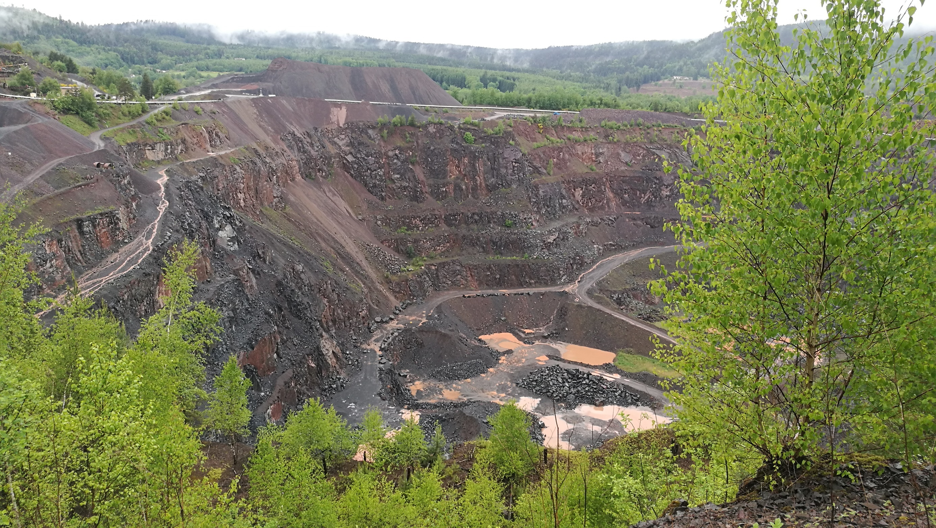

Slide 13
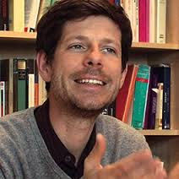
Rentrée académique
Mercredi 11 Octobre 2017 à 17 heures
Conseil Départemental de Meurthe et Moselle
Présentation du programme 2017 – 2018
Conférence:
« Médecine légale et anthropologie:
quand la Science explore l’Histoire. »
par Philippe Charlier

Slide 14
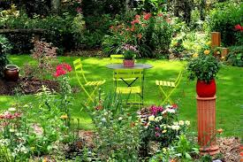
Bonnes vacances et bel été à tous !

